Slide 1
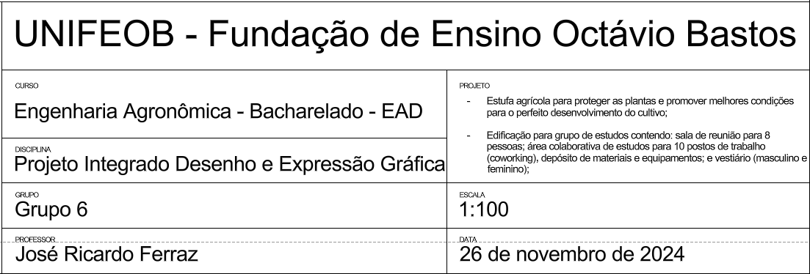
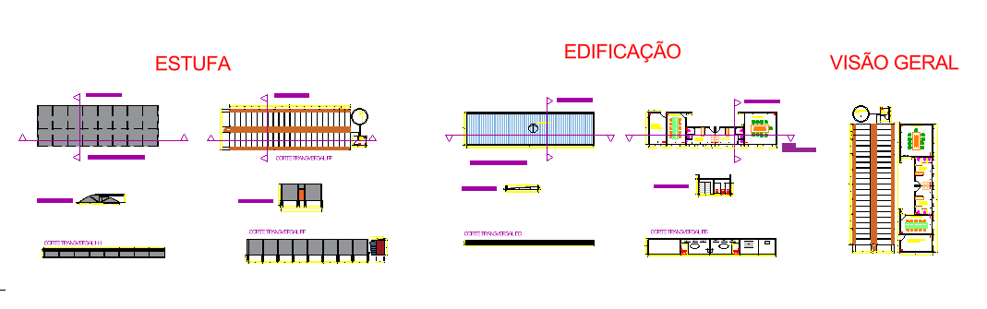

Slide 2
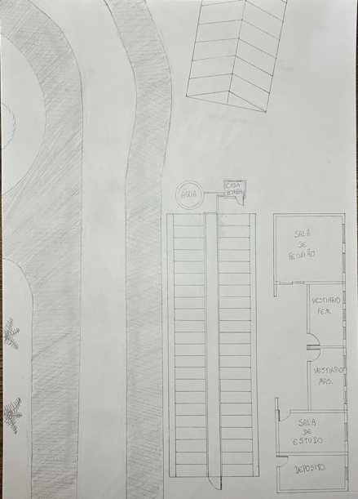
Croqui da Gleba com Estufa e Edificações
1. Croqui da gleba com indicação dos elementos construídos, da área destinada à estufa e à edificação (somente à mão).

Slide 3
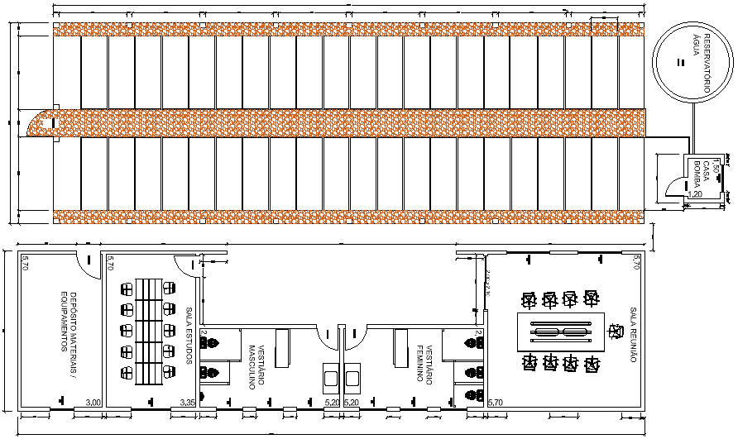
Croqui da Gleba com Estufa e Edificações
1. Croqui da gleba com indicação dos elementos construídos, da área destinada à estufa e à edificação.

Slide 4
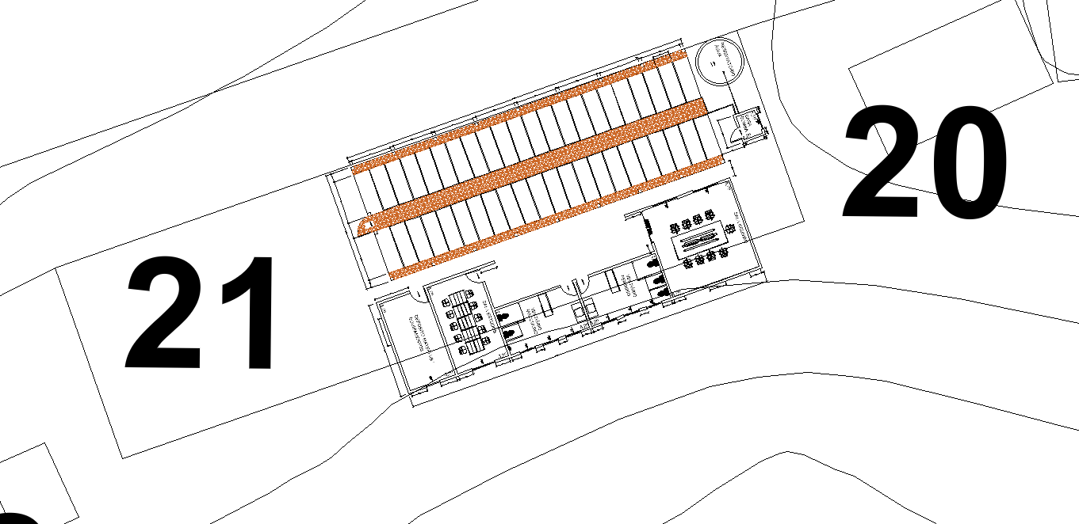
Croqui da Gleba com Estufa e Edificações
1. Croqui da gleba com indicação dos elementos construídos, da área destinada à estufa e à edificação.

Slide 5
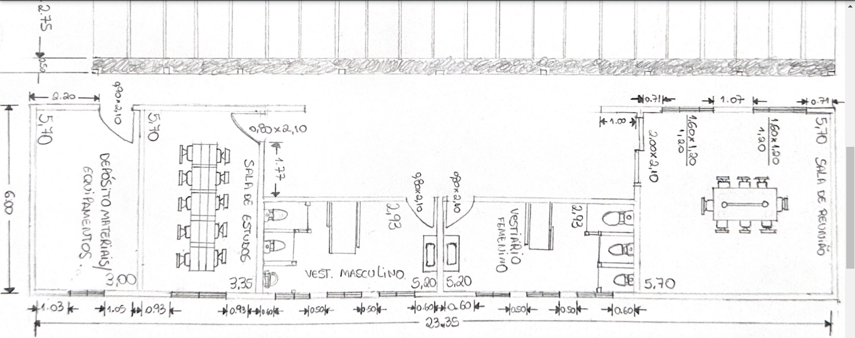
Planta Baixa da Edificação
2. Planta Baixa da Edificação em escala 1:100 (a mão e de forma digital).

Slide 6
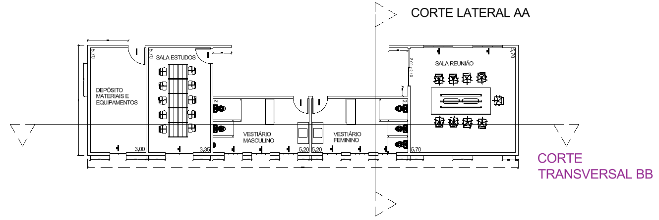
Planta Baixa da Edificação
2. Planta Baixa da Edificação em escala 1:100 (a mão e de forma digital).

Slide 7
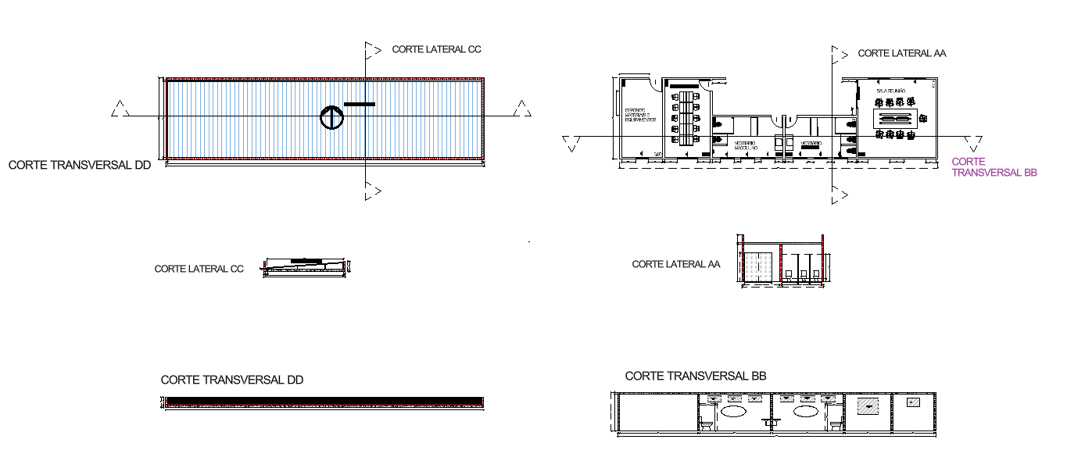
Cortes da Edificação
3. Corte Transversal e Longitudinal da Edificação em escala 1:100 (somente digital).
Edificação

Slide 8
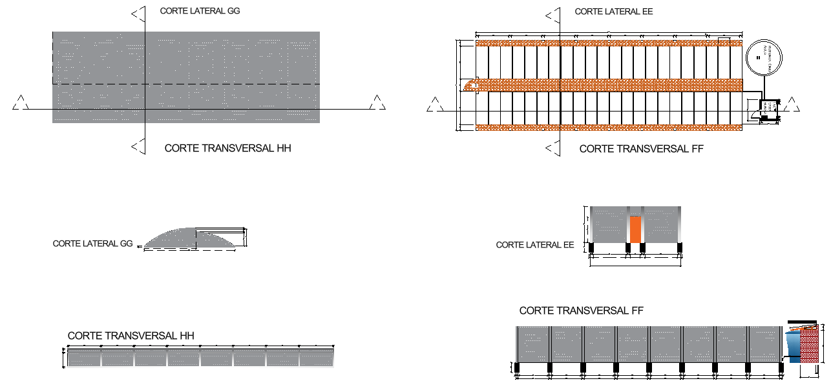
Cortes da Edificação
3. Corte Transversal e Longitudinal da Edificação em escala 1:100 (somente digital).
Estufa

Slide 9
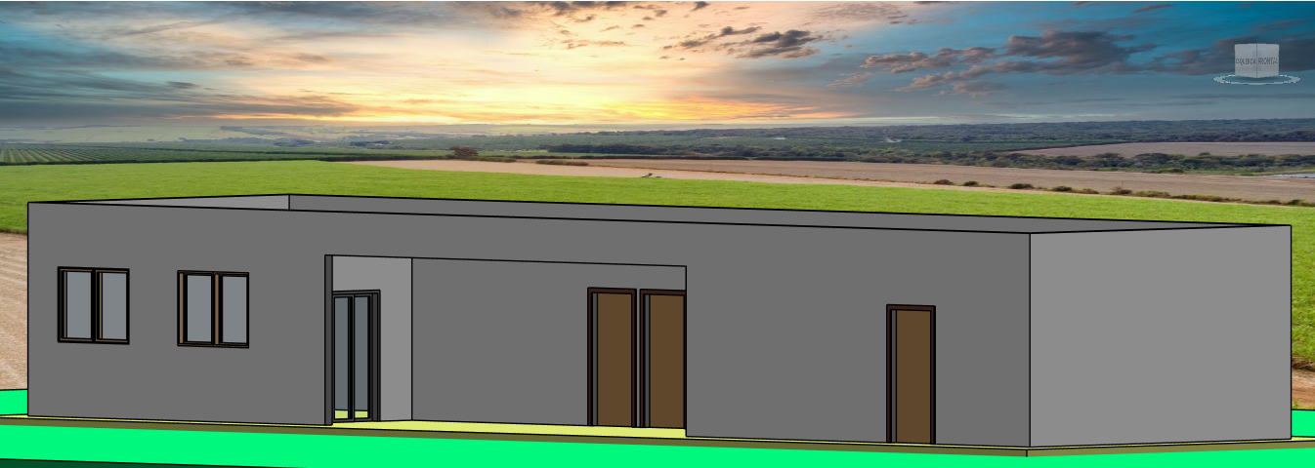
Fachada Principal da Edificação
4. Fachada Principal da Edificação em escala 1:100 (somente digital)

Slide 10
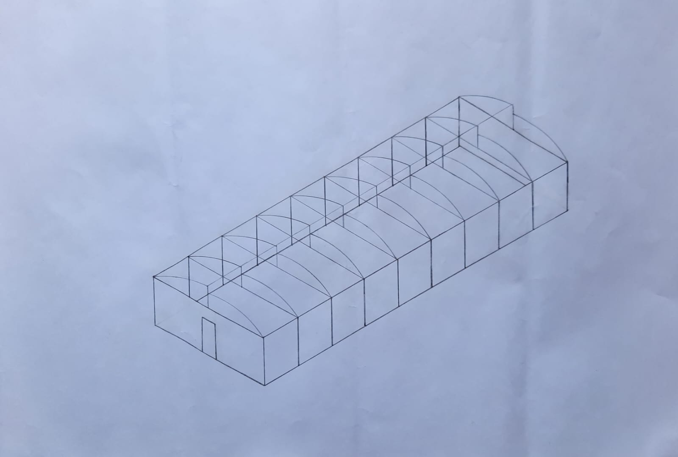
Perspectiva Isométrica da Estufa
5. Perspectiva Isométrica da Estufa (somente à mão).

Slide 11
Memorial Descritivo do Projeto
Memorial Descritivo do projeto, que contempla a estrutura e também as culturas cultivadas.
1. Introdução
O projeto tem como objetivo desenvolver uma estufa voltada para o cultivo de tomate e berinjela, mostrando suas características estruturais, materiais utilizados e o sistema de irrigação empregado. O objetivo é garantir um ambiente controlado para maximizar a produtividade e qualidade das culturas, minimizando impactos externos e desperdícios.
O projeto também contempla um prédio contendo salas para reuniões e estudos, vestiários e depósitos de materiais e equipamentos, promovendo o conforto ideal para os colaboradores e visitantes.

Slide 12
Memorial Descritivo do Projeto
Memorial Descritivo do projeto, que contempla a estrutura e também as culturas cultivadas.
2.Descrição do Projeto da Estufa
2.1. Dimensões da Estufa
• Comprimento: 22 metros
• Largura: 7,5 metros.
• Altura: 3 metros de pé-direito.
2.2. Layout Interno
• Canteiros:
Tomates: 22 x 2,75 m (60,5 m²).
Berinjelas: 22 x 2,75 m (60,5 m²).
• Caminhos:
Central: 1 metro de largura, preenchidos com pedra brita, para circulação de pessoas.
Laterais: 0,50 metros de largura, preenchidos com pedra brita, para circulação de pessoas.
2.3. Estrutura
• Cobertura: Polietileno transparente de 150 micras, tratado com aditivos UV.
• Pilares: Aço galvanizado 20x20 cm, com altura de 3 metros.
• Estrutura de cobertura: Aço galvanizado 10x10 cm.
• Sapatas de concreto: Dimensões de 0,40 x 0,40 x 0,80 metros, para fixação e estabilidade da estrutura.
• Proteção lateral: Telas de sombreamento em nylon.
2.4. Ventilação
• Lanternim fixo 0,20m: Permite circulação natural do ar, prevenindo calor e reduzindo a umidade interna.

Slide 13
Memorial Descritivo do Projeto
Memorial Descritivo do projeto, que contempla a estrutura e também as culturas cultivadas.
3.Descrição do Projeto do sistema de Irrigação e Casa de Bomba
3.1. Tipo de Irrigação: Gotejamento
A irrigação por gotejamento é ideal para culturas como tomate e berinjela, pois fornece água diretamente na base das plantas, promovendo eficiência hídrica e evitando doenças causadas por excesso de umidade nas folhas e frutos.
Tubos e conexões: Tamanho 1”
Distância entre tubos: 1 metro (mesma distância das linhas do plantio)
Reservatório de água: Instalado para abastecer o sistema de maneira eficiente, caixa d’água de fibra de vidro com a capacidade para 10.000 litros e tratamento interno antibacteriano. Medidas: 2m de base x 2,63m na tampa x 2,69m de altura.
Casa de Bomba: Alvenaria de tijolo maciço, com parede de 0,15m de espessura. Altura da construção: 2,70m. Telhado em telha de barro apoiado em estrutura de madeira. Beiral de 0,70m. Porta de acesso: 0,70m x 2,10m em metalon.
Bomba: modelo de 3cv para movimentação água na irrigação.
Componentes adicionais:
Gotejadores para controle preciso do fluxo de água.
Filtros para evitar entupimento.
Tubos de polietileno, resistentes à exposição solar e de fácil manutenção.
3.2. Benefícios da Irrigação por Gotejamento
Economia de água.
Redução da incidência de pragas e doenças.
Melhor aproveitamento de fertilizantes, podendo ser aplicados junto à água (fertirrigação).

Slide 14
Memorial Descritivo do Projeto
Memorial Descritivo do projeto, que contempla a estrutura e também as culturas cultivadas.
4. Análise dos Materiais Utilizados
4.1. Estrutura de Aço Galvanizado
• Razão da escolha: Alta durabilidade, resistência à corrosão e capacidade de suportar a carga da cobertura e ventos.
• Impacto no projeto: Garantia de uma estrutura estável e de longa vida útil, mesmo em condições adversas.
4.2. Polietileno de 150 Micras na Cobertura
• Razão da escolha:
Alta transmissão de luz (essencial para a fotossíntese).
Tratamento UV, prolongando sua durabilidade.
Baixo custo em relação a outras coberturas.
Impacto no projeto: Redução de danos causados por radiação solar direta e condições climáticas externas.
4.3. Tela de Sombreamento em Nylon nas Laterais
• Razão da escolha: Protege contra pragas e insetos, como a mosca-branca, permitindo ventilação.
• Impacto no projeto: Melhoria do microclima interno e redução de custos com defensivos agrícolas.
4.4. Sapatas de Concreto (0,80 x 0,40 m)
• Razão da escolha: Sustentação e estabilidade da estrutura.
• Impacto no projeto: Minimização de riscos de deslocamento da estufa devido a ventos ou irregularidades no solo.
4.5. Caminhos com Pedra Brita
• Razão da escolha:
Previne o acúmulo de lama e melhora a drenagem / Facilita o tráfego interno de pessoas e equipamentos.
• Impacto no projeto: Maior eficiência operacional e conforto durante o manejo.

Slide 15
Memorial Descritivo do Projeto
Memorial Descritivo do projeto, que contempla a estrutura e também as culturas cultivadas.
5. Descrição do Projeto do Prédio
5.1 Sala de Estudos: 5,70m x 3,00m com 10 baias de estudo;
5.2 Vestiários: 5,20m x 2,93m.
• Feminino conta com 3 vasos sanitários, sendo 1 deles para acessibilidade. Possui armário individual com tranca para guarda de EPIs.;
• Masculino possui 2 vasos sanitários, sendo 1 para acessibilidade de deficientes, e 1 mictório suspenso.
5.3 Sala de Reunião 5,70m x 5,70m com mesa de reunião para até 10 lugares.
5.4 Depósito de materiais e equipamentos: 3,00m x 5,70m apto a receber armários e prateleiras para armazenamento de insumos e materiais.
6. Benefícios do Projeto
• Ambiente controlado: Proteção contra intempéries, pragas e doenças.
• Eficiência operacional: Irrigação otimizada e espaços internos bem planejados.
• Maior produtividade: Condições ideais para o crescimento das culturas, com menor risco de perdas.
• Sustentabilidade: Uso eficiente de água e insumos, reduzindo impactos ambientais.
7. Conclusão
O projeto da estufa foi realizado para atender às exigências das culturas de tomate e berinjela, utilizando materiais de alta durabilidade e um sistema de irrigação eficiente. O layout bem planejado e o uso de componentes de qualidade garantem um ambiente produtivo, econômico e sustentável. A edificação foi projetada para eficiência nas atividades, e conforto dos ocupantes – seja na locomoção interna, quanto na permanência nos períodos de estudo / reunião.

Slide 16
Grupo 6
André Buzatto Edimar Bortoluci Flavio da Silva Grazielli Galvão João Victor da Cunha Marcelo Rosarin Alves Nayara Nogueira Otávio de Faria Raquel de Paula Sabrina de Freitas

